Slide 1
Мифология древних государств
Проект подготовили ученики 6б класса Маноха Николай и Ананьев Сергей,
руководитель проекта Шарова Л. В.
Источники информации: https://ru.wikipedia.org/wiki
https://zakolduj.ru

Slide 2
Цель проекта:
Сравнение мифов и мифических героев древних народов.
Задачи проекта:
1. найти мифы древних народов и познакомиться с ними
2.Выяснить , в чём сходство и различия мифов разных народов
3. Выяснить , какое значение придавалось героям мифов

Slide 3
В этом проекте мы взяли мифологию двух государств: Древнего Рима и Руси. Мы разберём, о чем повествовали мифы этих государств, на чем они были основаны и какие боги там присутствовали.
В первую очередь, миф- предание, сказание. в котором выражены представления древних народов о происхождении мира, о явлениях природы, о богах и легендарных героях

Slide 4
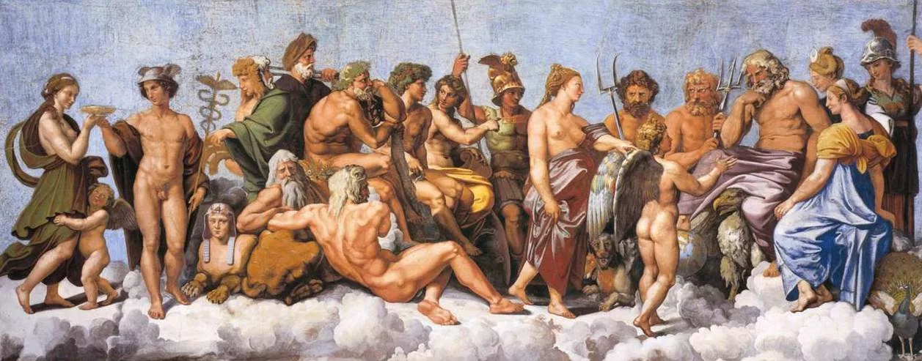
Первое древнее государство, которое мы возьмем-Древний Рим

Slide 5
Популярные мифические существа в Древнем Риме
Особой популярностью у римлян пользовались такие мифические существа как:Мантикора, Австер, Блеммии, Панотии, Юпитер, Минерва.

Slide 6
Мантикора
Мантикора также мантихора — греко-римское мифическое существо, чудовище с телом льва, головой человека и хвостом скорпиона; по некоторым описаниям имеет рыжую гриву и три ряда зубов, а также голубые глаза. Хвост мантикоры заканчивается шипами, яд которых убивает мгновенно. В средневековье полагали, что мантикора является хищником и может охотиться на людей, поэтому на миниатюрах часто можно увидеть изображение мантикоры с человеческой рукой или ногой в зубах.

Slide 7
Астер
Австер — у древних римлян южный ветер, зимой приносящий туман и дождь; летом — сухой и вредный для здоровья

Slide 8
Блеммии
Вымышленная раса человекоподобных существ, у которых нет головы, а глаза и рот расположены на груди. Первое известное описание акефалов имеется в «Истории» Геродота. Плиний Старший назвал подобных существ блеммиями в «Естественной истории»

Slide 9
Панотии
Панотии — вымышленная раса человекоподобных существ, имеющих невероятно большие уши, которыми они могут закрыть всё тело. Древнеримский учёный Плиний Старший описывал их в своей Естественной истории, местом их проживания указывая Скифию. Он писал, что свои уши панотии используют для защиты от жары, холода и вместо одежды.

Slide 10
Юпитер
Юпитер — в древнеримской мифологии бог неба, дневного света, грозы, отец всех богов, верховное божество римлян. Третий сын Сатурна и Опы. Брат Плутона, Нептуна, Цереры и Весты, а также своей жены Юноны.

Slide 11
Минерва
Мине́рва — древнеримская богиня мудрости и войны, покровительница ремесленников, писателей, актёров, поэтов, художников, учителей, учащихся и врачей. Входила в триаду наиболее важных богов Древнего Рима, вместе со своим отцом Юпитером и его женой Юноной.

Slide 12
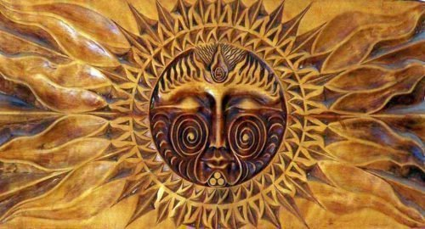
Второе государство Древняя Русь. У древних славян было сформировано четкое представление о структуре божественного мира. Центром жизни являлся волшебный остров — Буян, название которого можно часто встретить в народных сказках. Вокруг него пенится бескрайний океан. В центре волшебной земли растет могучий дуб. На его ветвях живет мудрый ворон, а в густой траве обитает коварный змей. Рядом течет живительный ручей и стоит священный камень. Некогда Вселенная была разделена на 2 мира: земной, где живут смертные люди и небесный, невидимый человеческому глазу, обитателями которого являются всемогущие боги, их помощники и враги — магические духи

Slide 13
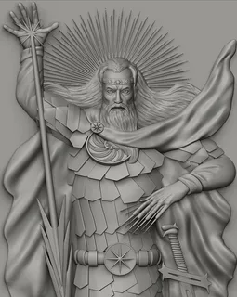
Мифологические существа Древней Руси
Одним из главных мифологических существ был бог Перун
Перун — могущественный предводитель всех богов. Громовержец передвигался на золотой колеснице, вооруженный огненными стрелами и топором. Если он гневался и сердился, на небе сгущались тучи и раздавался гром. Перун был мудрым предводителем божественного войска. Он приносил свет на землю, оберегая людей от злых сил и напастей.

Slide 14
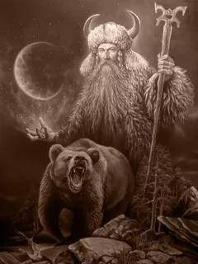
велес
злое божество, повелевающее земными и водными стихиями. Древние люди верили, что он хочет захватить власть над миром, поэтому враждует с громовержцем Перуном, который защищает людей от злых чар. Велес все время боролся со своей темной стороной, покровительствовал людям, занимающимся искусством, поддерживал таланты, оберегал странников. Он обладал огромной внутренней силой и мудростью, был одним из самых могущественных богов. Несмотря на то что Велес считался не очень хорошим, его многие почитали. В знак уважения люди строили храмы, где поклонялись этому богу

Slide 15
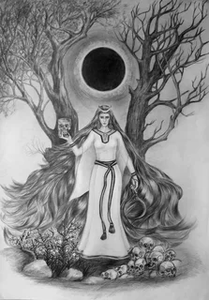
Мара.повелительница смерти. Эта богиня считалась самой справедливой. К ней обращались за помощью при колдовстве и ворожбе, богине подчиняются души умерших людей. Хоть славяне побаивались эту богиню, представляли ее в виде молодой и прекрасной девушки. Высокая, статная, черноволосая королева загробного мира была воплощением сдержанности и холодности.

Slide 16
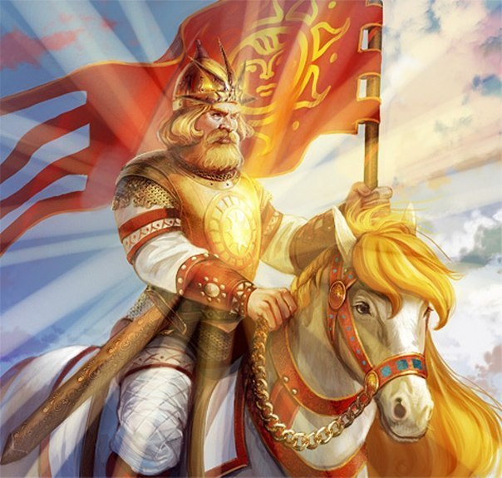
Ярило — имя этого божества ассоциировалось у людей с пробуждением после длительного застоя, он воплощал собой прекрасную, жизнеутверждающую весну. Бог Солнца освещал мир, источая небывалую силу и жизненную энергию. По своему характеру Ярило был искренним, радостным и деятельным божеством, поэтому его изображали в виде молодого человека с голубыми глазами и светлыми волосами.

Slide 17
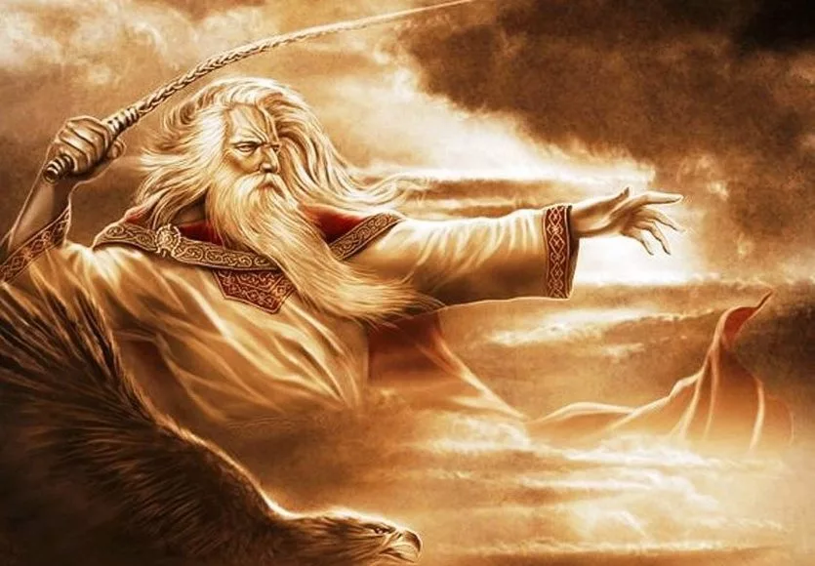
Стрибог — считался одним из главных божественных существ. Он управлял воздушными стихиями. В его подчинении находились эфиры — бестелесные духи, а также птицы — верные магические помощники. На землю бог спускался в виде птицы Стратим

Slide 18
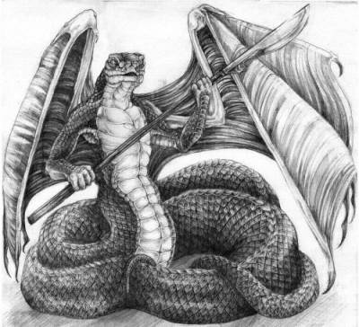
Гигантский змей Аспид
это существо стояло во главе темного войска. Выглядел Аспид устрашающе — огромного размера летающее чудовище, с клювом и двумя длинными хоботами. Крылья его пылали огнем. Зверь обитает в небесах в одиночестве, поскольку никто не может вынести существо с таким черным сердцем. Он неуязвим, его не может одолеть даже самое сильное оружие. Аспид был способен на коварные поступки, его съедала внутренняя злость, которая толкала на преступления

Slide 19
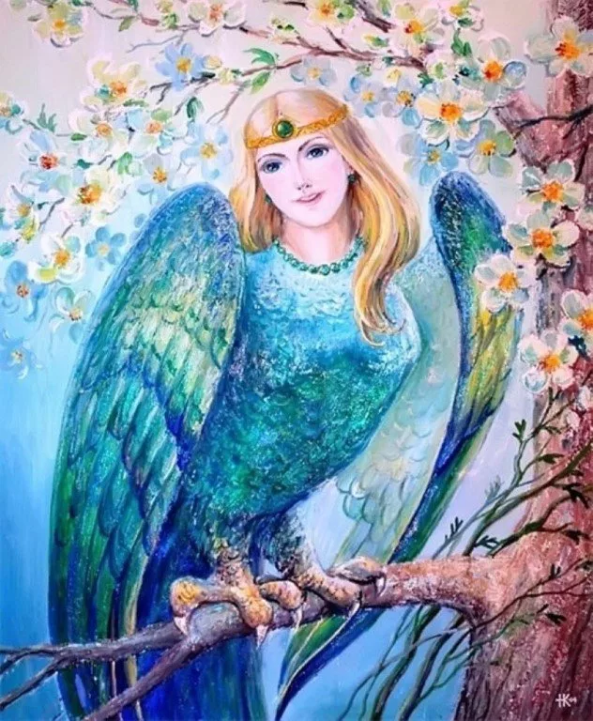
Птица Гамаюн
певец божественных вестей. Это существо славяне очень любили. Увидеть его могли лишь избранные. Волшебная птица обладала добрым нравом, поступая по отношению к людям честно и справедливо. Гамаюн — очень умное существо, которое знает ответы на все вопросы, ему открыты глубинные тайны и знания. Птица выступала мудрым советчиком, главное было задать правильный вопрос.

Slide 20
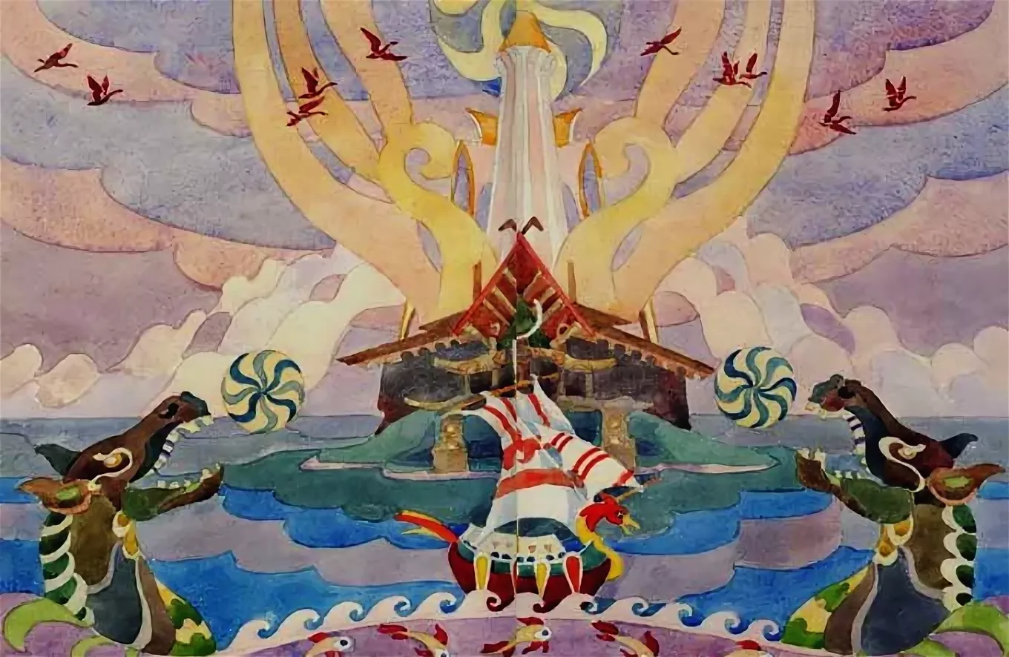
Юша
змей, несущий планету. Хоть это существо было устрашающих гигантских размеров, оно обладало добрым нравом. Юша имеет много общего со скандинавским Ермунгандом. Наши предки верили в то, что змей обернут вокруг планеты и не дает ей упасть в бездну. Пока существо держит землю, в мире царит стабильность и спокойствие. Согласно верованиям, если мифическое существо, пребывающее во сне, ворочалось или вздыхало, случались землетрясения.

Slide 21
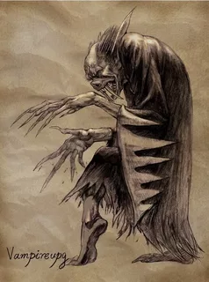
Упырь
так обобщенно славяне называли зловредных созданий, пугавших их. Когда-то они были людьми, которые сбились с праведного пути и ступили на темную сторону. После смерти они превратились в чудищ, способных причинить вред человеку. Побороть упыря непросто. Для этого понадобится не дюжая сила, проворность и волшебное оружие из серебра. По другой версии упыри — это умершие люди, не нашедшие упокоения и непогребенные должным образом. Чтобы защититься от этих злых существ, наши предки носили красную шерстяную нить.

Slide 22
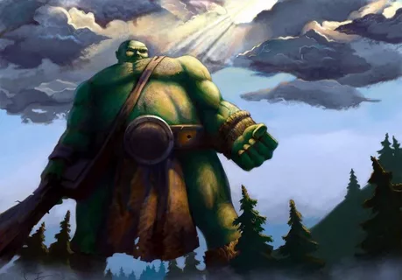
Великан Горыня
это мифическое существо помогало создавать мир. Он стоит на страже подземного царства, внимательно наблюдая за тем, чтобы ни один злой дух не вырвался на свободу. В названии этого существа воплотилась аллегория — огромен, как гора.

Slide 23
Огненный сокол Рарог
волшебное существо, изображенное на гербе славян. Эта птица была выбрана неслучайно. Соколы никогда не нападают на своих врагов из-за спины и не причиняют вред противнику, которого победили. В славянской мифологии Рарог — божественный вестник. Он первым узнавал важные новости и доносил их до мира людей. Помогала эта удивительная птица общаться между собой и божественным существам

Slide 24
Сравнения мифология Древнего Рима и Руси
Русь
Мифология древней Руси-повествует об удивительном и волшебном мире, населенном всемогущими божествами, сказочными существами и капризными духами. Старинные сказания являются неисчерпаемым источником народных обрядов и верований, языческих представлений об устройстве мира, магической символике. Славянская мифология не теряет своей популярности. Многие люди в наши дни поклоняются древним богам.
Древний Рим
Римская мифология — совокупность традиционных историй, относящихся к легендарному происхождению Древнего Рима и его религиозной системе, представленных в литературе и изобразительном искусстве римлян.
Римляне обычно трактовали эти традиционные повествования как исторические, даже если они содержат чудеса или элементы сверхъестественности. Повествования часто связаны с политикой и моралью и с тем, как личная неприкосновенность человека соотносится с его ответственностью перед обществом и Римским государством. Важной темой является героизм.

Slide 25
Выводы:
1. Мы познакомились с мифологией Древнего Рима и Древней Руси.
2. Узнали больше как древние народы представляли мир. 3. Выяснили что боги имели свою иерархию, были главные и второстепенные боги .
4. Сходство заключается так же в том что мифология обеих стран объяснала происхождение .
5. Различие заключается в том, что в древнеримской мифологии повествования часто связаны с политикой и моралью и с тем, как личная неприкосновенность человека соотносится с его ответственностью перед обществом и Римским государством. Важной темой является героизм. А в Древней Руси люди поклонялись этим существам и верили в их чудодейственную силу .

Slide 26
Спасибо за внимание!

